Slide 1

도서 대여 프로그램
1팀 : 고주희, 김경찬, 김슬기, 신승엽 ,이오섭

Slide 2
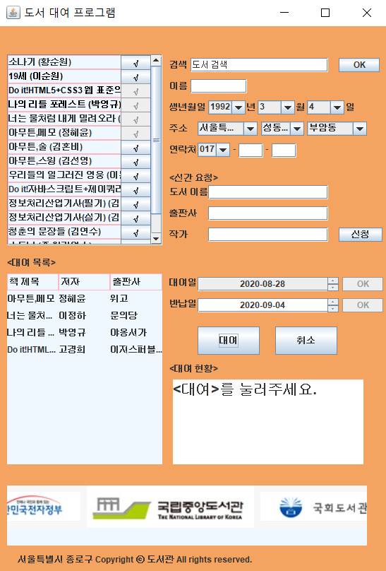
소개
●간단한 도서 대여프로그램(GUI)
●목 표 : 자바 GUI를 통한 데이터데이스
연동이 가능
●제작기간 : 약2주
●제작인원 : 5명
●총 코드 길이 : 1050라인

Slide 3
프로그램 구동
Notes:
왼쪽 위 커서포인터,글자파랑,토클, 클릭-> 도서정도 책제목 토글 버튼->왼쪽 아래 이동 4개이상 불가.
왼쪽 아래. 대여신청시 JDBC연동 데이터베이스로 저장됨.
오른쪽 위 도서검색.
신간요청시 JDBC연동 DB에 저장
맨 아래 쓰레드.
쓰레드.

Slide 4
주요 기능 및 코드 설명

Slide 5
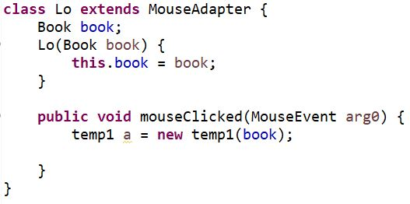
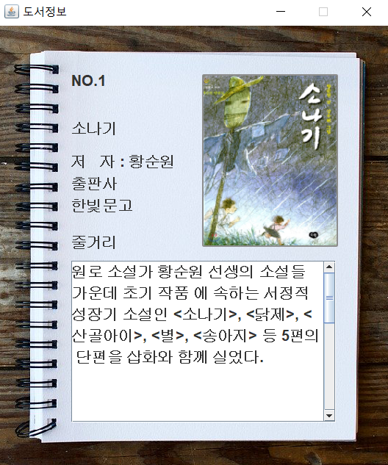
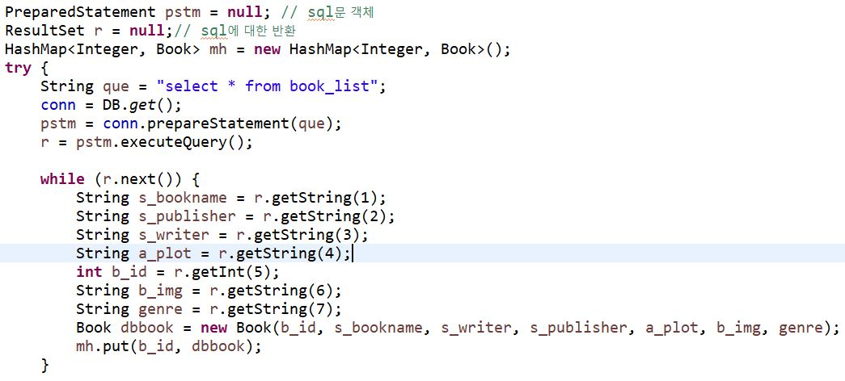
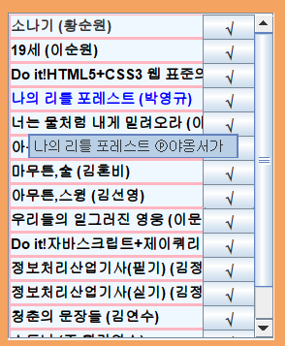
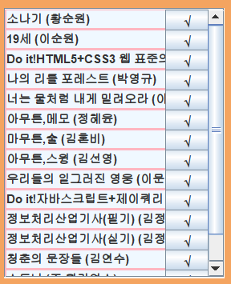
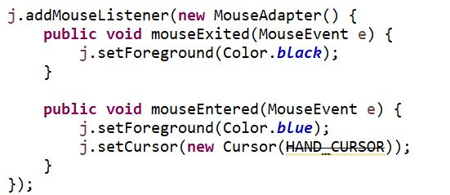
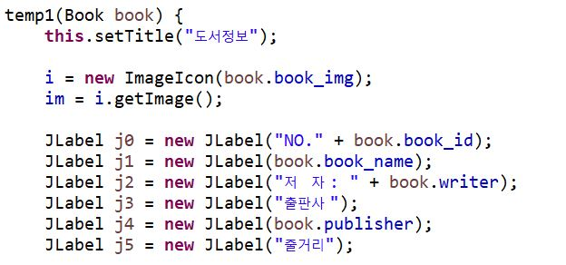
주요 기능 및 코드 설명

Slide 6
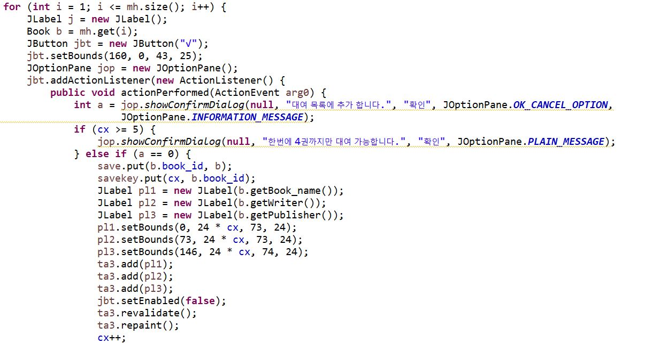
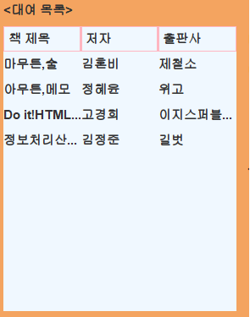
주요 기능 및 코드 설명

Slide 7
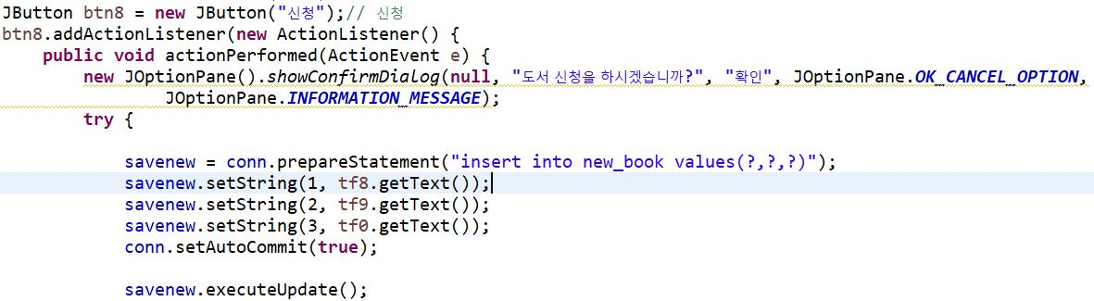
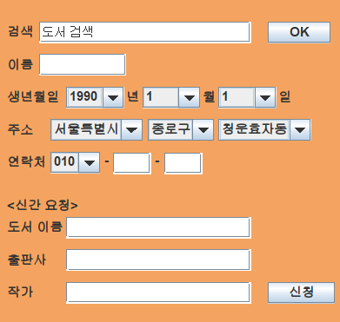
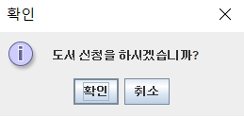
주요 기능 및 코드 설명

Slide 8
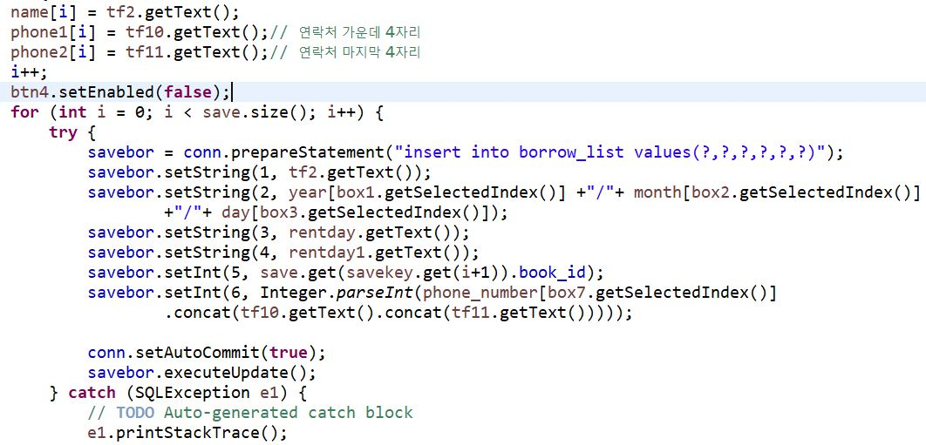
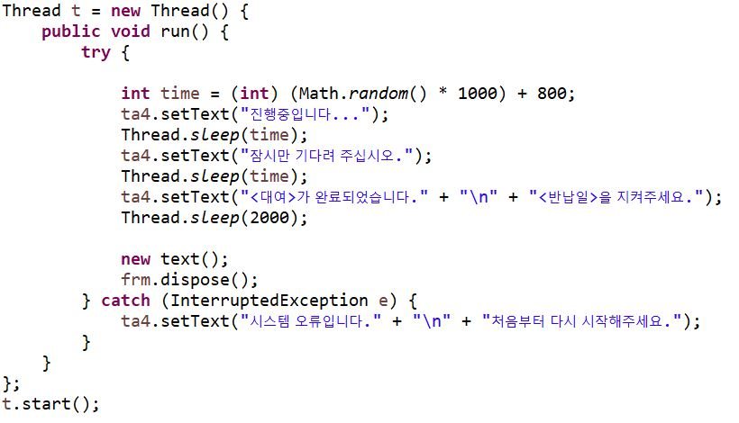
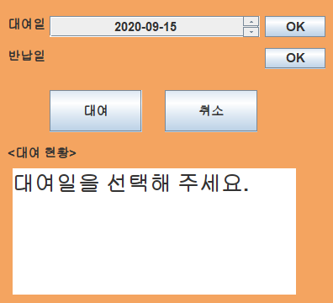
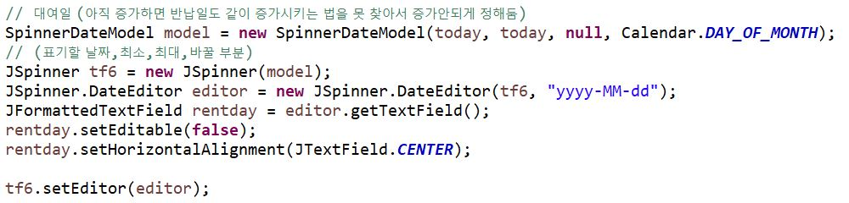
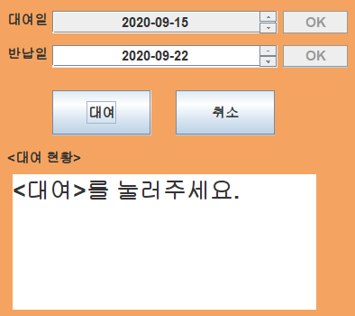
주요 기능 및 코드 설명

Slide 9
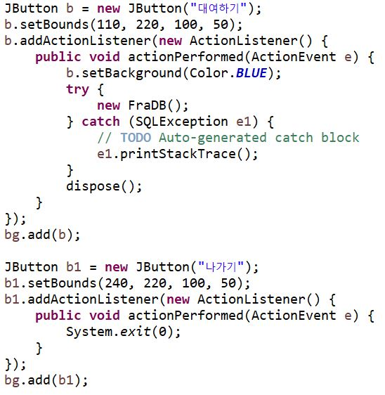
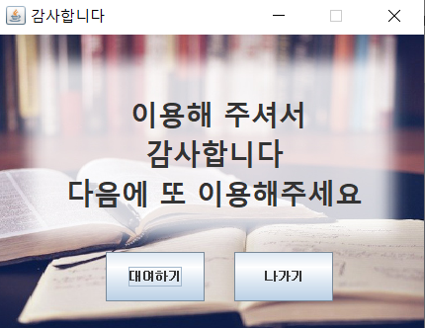
주요 기능 및 코드 설명

Slide 10
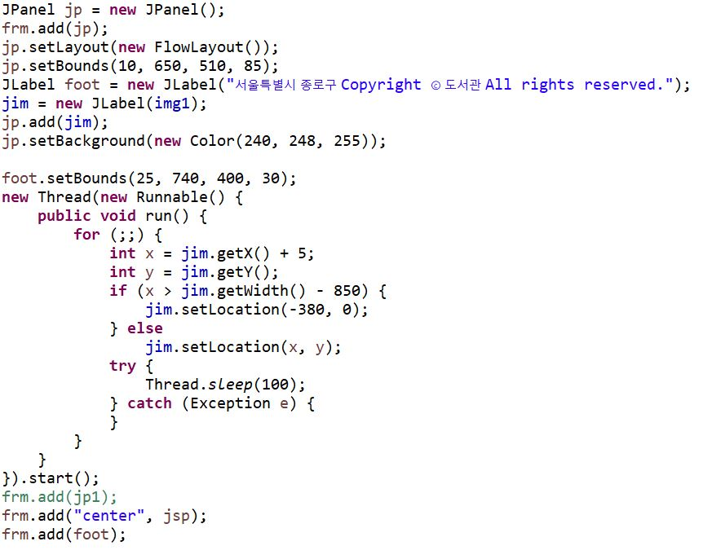

주요 기능 및 코드 설명

Slide 11
결과 및 고찰
승엽 : 디자인 ui 위치를 하나하나 설정했지만, 다음 프로젝트가 있다면 배열로 효율적으로 배치하고 싶다.
슬기 : 대여일을 특정 날짜로 설정하면 +15일이 되게 구현하고 싶었지만 못 한 것이 아쉬웠다 그래도 반납일에 오늘날짜 +15일이라도 가능해서 다행이었다. 다음 프로젝트에선 더 다양한 구성을 해보고싶다.

Slide 12
소감

Slide 13
질의응답

